Slide 1
线性代数
教师：许志国
Email：xuzg2014@jlu.edu.cn
电话：18643190813

Slide 2
绪论
课程的性质
线性代数是数学的一个分支，是数学的基础理论课之一。它既是学习数学的必修课，也是学习其他专业课的必修课。
内容与任务
线性代数是研究有限维线性空间及其线性变换的基本理论，包括矩阵及矩阵的初等变换、方阵的行列式、可逆矩阵的逆矩阵、线性方程组与向量组的线性相关性、相似矩阵及二次型等内容。 既有一定的理论推导、又有大量的繁杂运算。有利于培养学生逻辑思维能力、分析问题和动手解决问题的能力。

Slide 3
用途与特点
线性代数理论不仅为学习后续课程奠定必要的数学基础，而且在工农业生产和国防技术中有着广泛的应用，是理工科大学生的一门重要的数学基础课。该课程的特点是：公式多，式子大，符号繁，但规律性强，课程内容比较抽象，需要学生具备一定的抽象思维能力，逻辑推理能力，分析问题能力和动手解决实际问题的能力。
学习与要求
为学好这门课程，要求学生要认真上好每一节课深刻理解每一节课的基本理论，熟练掌握每一节课的重点内容，熟练运用知识点解题，能够收到举一反三，触类旁通的效果。

Slide 4






第一章
第一章 矩阵的运算与初等变换
矩阵是代数学中最重要的基本概念之一，是代数学研究的主要对象，也是数学许多分支研究及应用的重要工具，它贯穿于线性代数的各个部分。在很多领域中的一些数量关系都可以用矩阵来描述。
本章主要介绍矩阵的概念、性质和运算。并把向量视为特殊的矩阵，自然地引进向量的概念及其线性运算。还将介绍矩阵的初等变换及分块矩阵等相关知识，为今后的学习打下扎实的理论基础。
机动 目录 上页 下页 返回 结束

Slide 5
教学目的：通过本章的教学使学生了解矩阵的概念，掌握矩阵的运算，认识矩阵在线性代数学中的地位与作用，为今后的学习打好基础.
教学要求：理解矩阵的概念，熟练掌握矩阵的各种运算，会用矩阵解决各种实际问题.
教学重点：正确理解矩阵的概念，熟练掌握矩阵的各种运算.
教学难点：矩阵的乘法运算与矩阵的初等变换.分块矩阵，特别是分块矩阵的乘法运算.
教学时间：6学时.
机动 目录 上页 下页 返回 结束

Slide 6
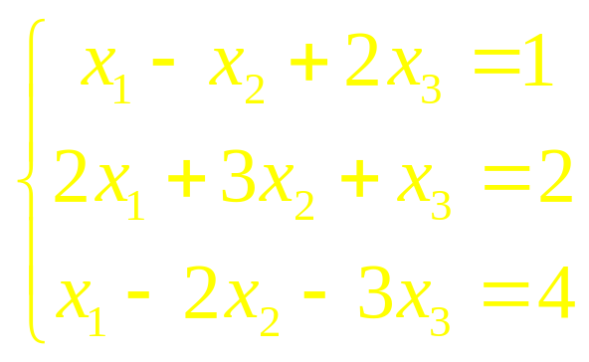
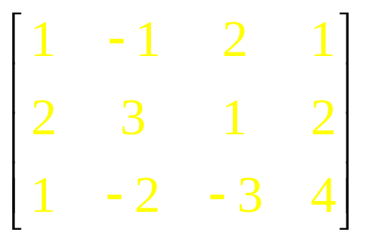
§1 矩阵与向量的概念
1.1 矩阵的概念
1. 矩阵的引出
考察线性方程组
隐去未知量和等号，分离出各未知量的系数，
数表中的横排称为行，
竖排称为列，这是一个3行4列的矩阵。
一般地，我们有如下的定义.
机动 目录 上页 下页 返回 结束

Slide 7
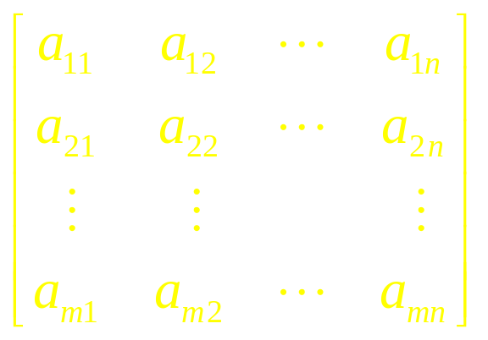
2. 矩阵的定义
定义1.1 由m×n个数排成m行n列的数表
叫做m行n列的矩阵，或称m×n矩阵.
表示法：
①A、B、C、E 等;
② A _{m×n}， B _{s} _{×r} 等;
③ A=(a_{ij}) 或 A=(a_{ij}) _{m×n}等.

Slide 8
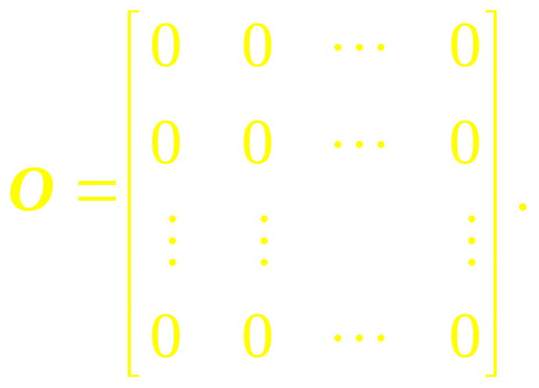
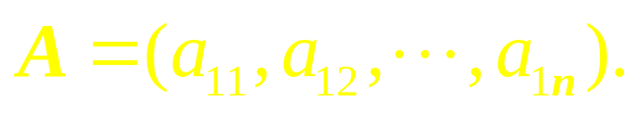
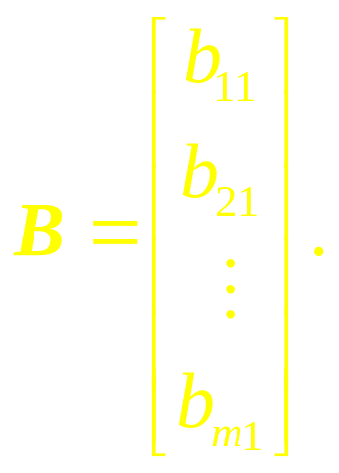
3. 几种矩阵
① 同型矩阵：行数和列数都分别相等的矩阵.
② 相等矩阵：同型矩阵、对应元素相等.
③ 零矩阵： m×n个元素全为零.
④ 行矩阵:
⑤ 列矩阵:

Slide 9
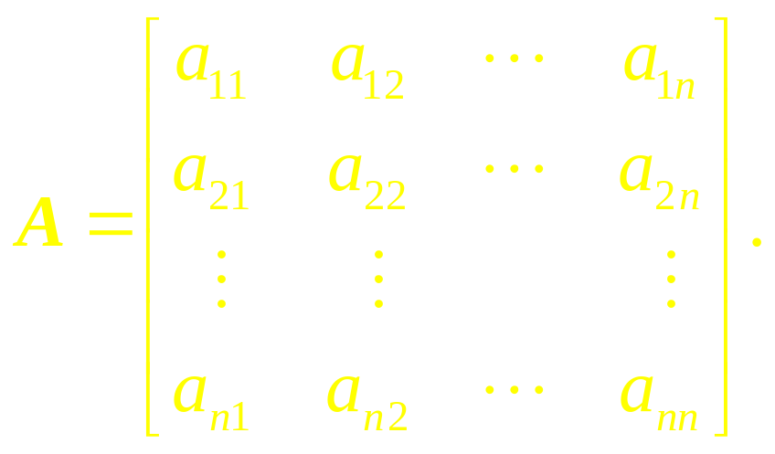
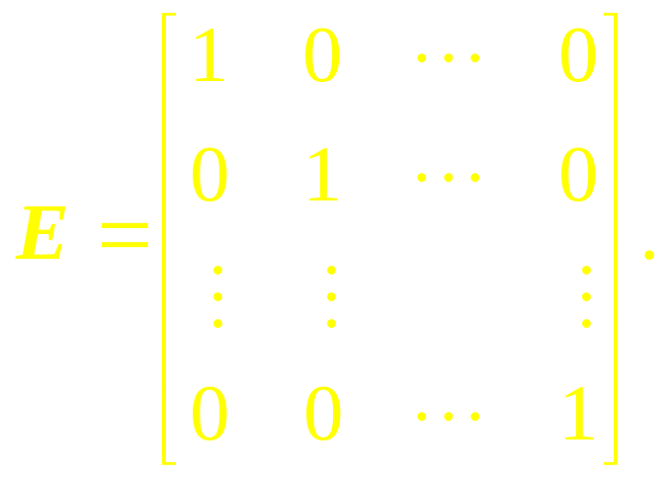
⑥ n 阶方阵:
⑦ n 阶单位阵:

Slide 10
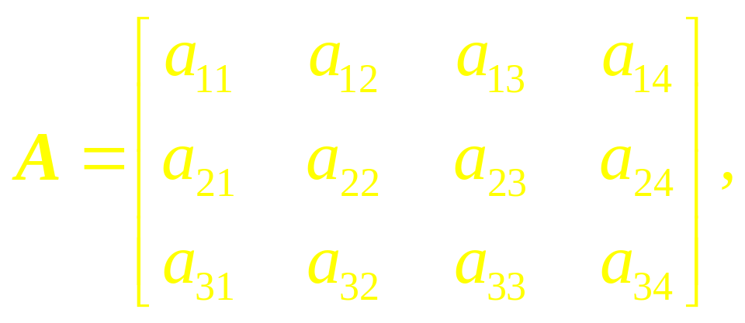
4. 矩阵的应用
例1.某厂向三个商店发送四种产品，其发送的数量和单价及单件的重量都可用矩阵来刻划.
若用a_{ij}表示为工厂向第 i 店发送第j 种产品数量，则矩阵
表示了工厂向三个商店发送四种产品的数量.

Slide 11
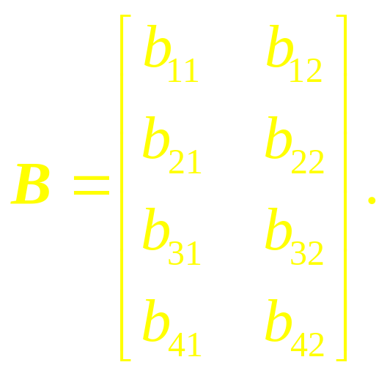
若用b_{i1} 表示第 i 种产品的单价，b_{i2} 表示第 i 种产品的单件重量，则着四件产品的单价和单件重量也可用矩阵表示为

Slide 12
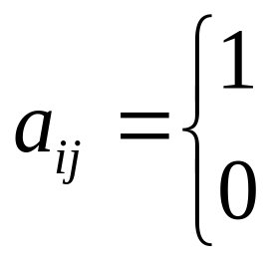

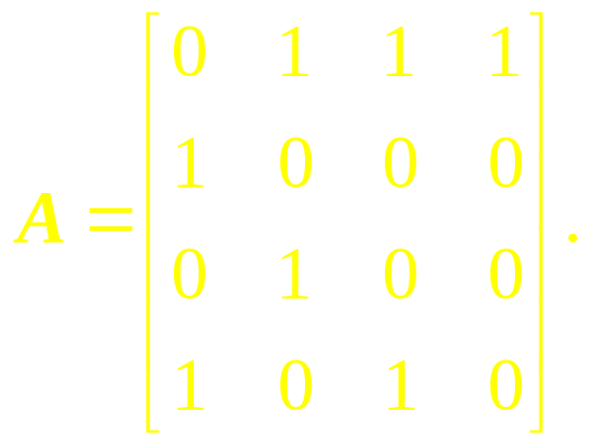
例2. 四个城市间的单向航线如下图所示.
1
4
若令
从i市到j市有一条单向航线;
从 i 市到 j 市没有单向航线.
则图中的航线用矩阵表示为
2
3

Slide 13
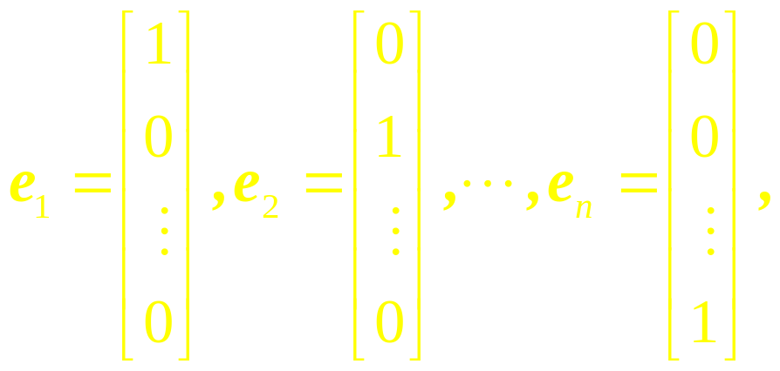
1.2 向量的概念
1. 向量的概念
定义1.2 n行1列的矩阵称为n维列向量，1行n列的矩阵称为n 维行向量。它们都简称为向量。
2. 表示法: α ,β ,γ , ξ , η , x , y , z 等。
3. 基本向量
n维基本列向量:
n维基本行向量： f₁=(1,0,…,0)，f₂=(0,1, …,0)， …，
f_{n}=(0,0, …,1).
显然n维基本向量可以排成一个n 阶的单位矩阵E。

Slide 14
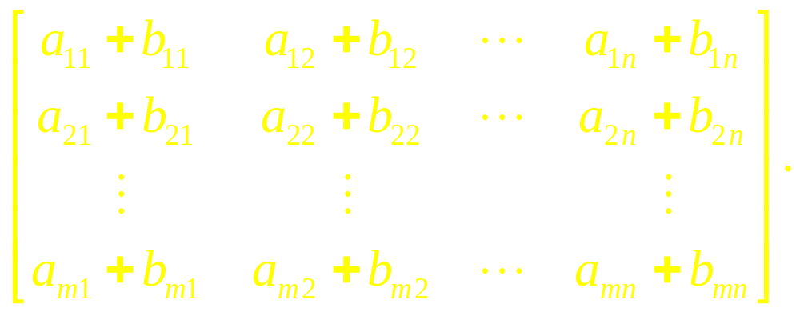
§2. 矩阵的运算
2.1 矩阵的加法
1. 定义
定义2 .1 设有两个m×n矩阵 A =(a_{ij}) ，B =(b_{ij})那么矩阵 A 与 B 的和记作 A + B , 规定为
A + B =
矩阵的减法：A – B = A + (－B )

Slide 15
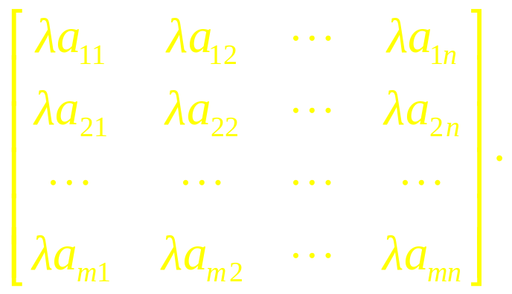
2. 运算律
矩阵的加法满足下列运算规律: 设 A、B、C 都是 m×n 矩阵:
1） A + B = B + A;
2）（A + B）+ C = A +（ B + C ）;
3） A + O = A.
2.2 数乘矩阵
1. 定义
定义2.2 数λ与矩阵A的乘积，记作 λA 或Aλ，规定为
λA = Aλ=

Slide 16
2. 运算律
数乘矩阵满足下列运算规律：
设 A、B 为 m×n 矩阵，λ、μ为数.
1） （λμ）A =λ( μA )=μ(λ A )；
2） （ λ ＋ μ ) A = λ A + μA；
3） λ ( A + B ) = λA+λB;
4） （-1）A= -A。
这样定义矩阵加法和数乘矩阵的运算，统称为矩阵的线性运算.

Slide 17
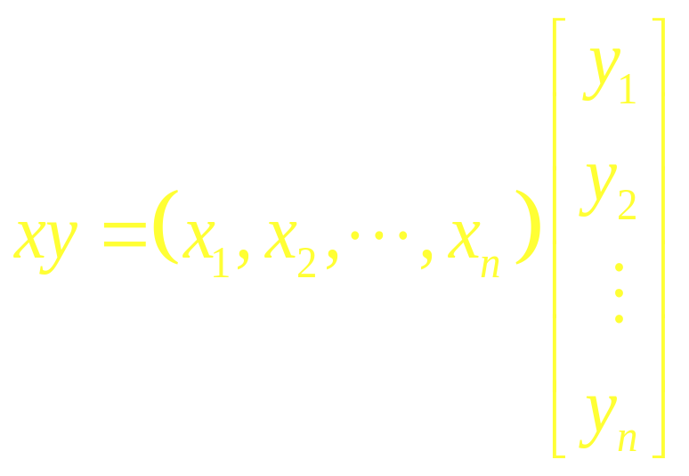
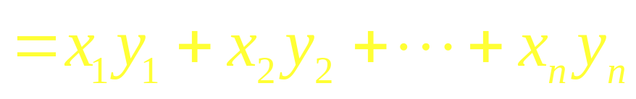
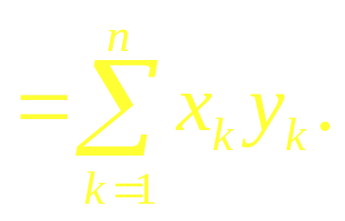
2.3 矩阵乘法
1. 对乘加法则
称此运算为行矩阵与列矩阵的对乘加法则.

Slide 18
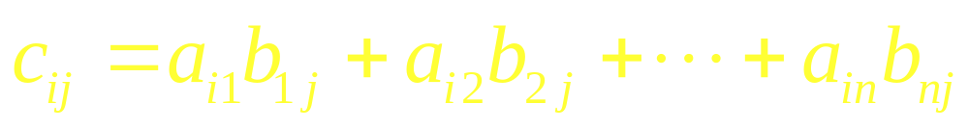
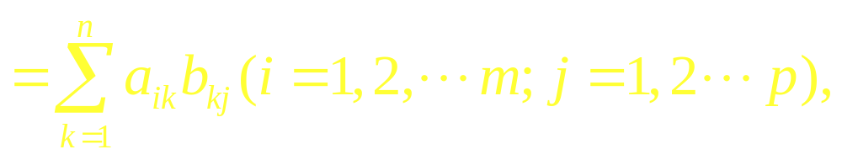
2. 定义
定义2.3 设 A =（a_{ij})_{m×n} , B = ( b_{ij} )_{n×p} 矩阵，那么规 定矩阵 A与矩阵B 的乘积是一个m×p矩阵C = ( c _{ij} )_{m×p} 。其中
即 A× B = C.
只有当前一矩阵A的列数等于后一矩阵B的行数时，两个矩阵才能相乘。

Slide 19
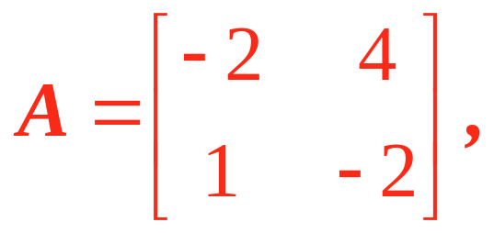
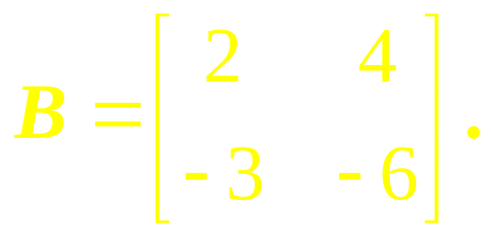
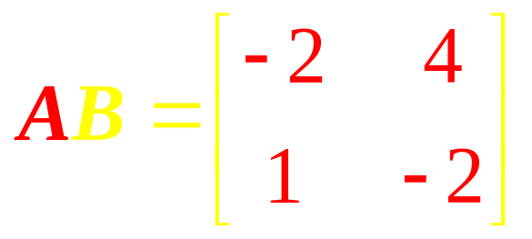
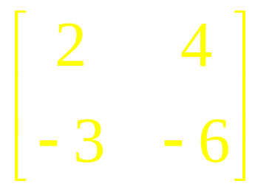
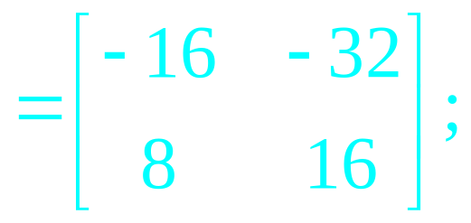
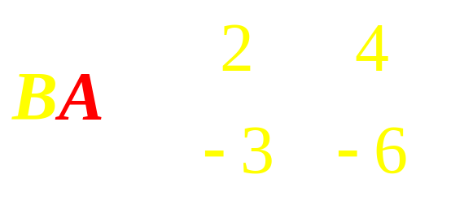
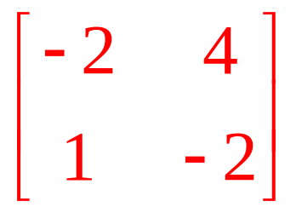
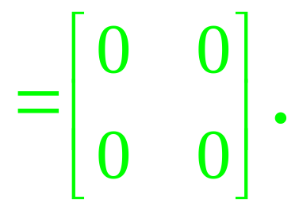
例1. 设矩阵
求AB与BA。
解

Slide 20
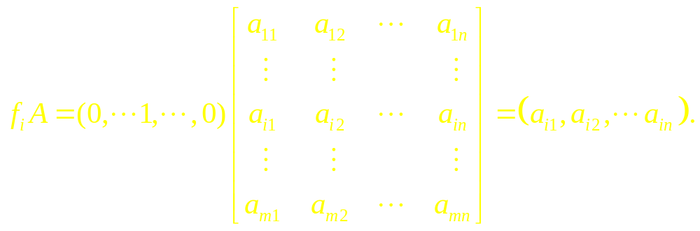
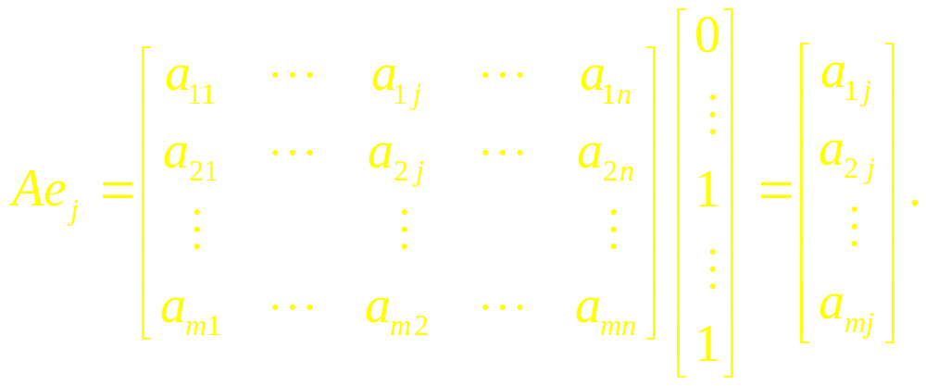
设 A =（a_{ij})_{m×n} , f_{i,} 和 e_{j} 分别是基本行向量和基本列向量，它们也是 1×m 矩阵和 n×1 矩阵.
对于单位矩阵E，我们有
E_{m} A_{m×n} = A_{m×n} , A_{m×n}E_{n} = A_{m×n} .

Slide 21
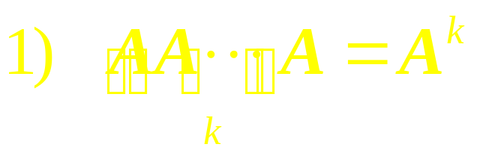
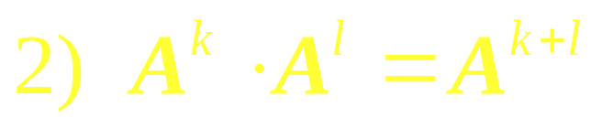
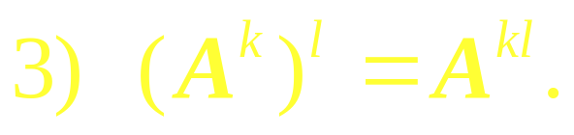
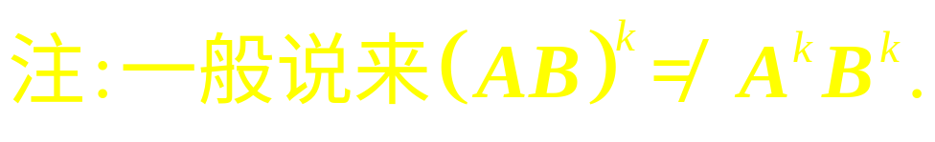
3. 运算律
1) 矩阵的乘法一般不满足交换律；
2) （AB）C = A（BC）；
3) λ (AB) = (λA) B = A(λ B), ( 其中λ为数 );
4) A ( B + C ) = AB + AC; ( B + C ) A = BA + CA.
4. 方阵的幂运算
设 A为 n 阶方阵. k , l 为正整数.

Slide 22
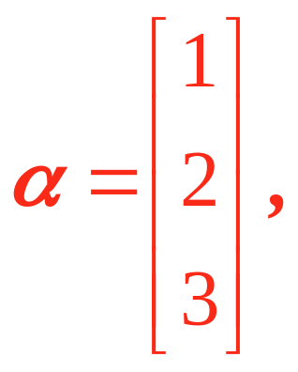
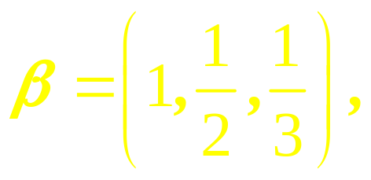
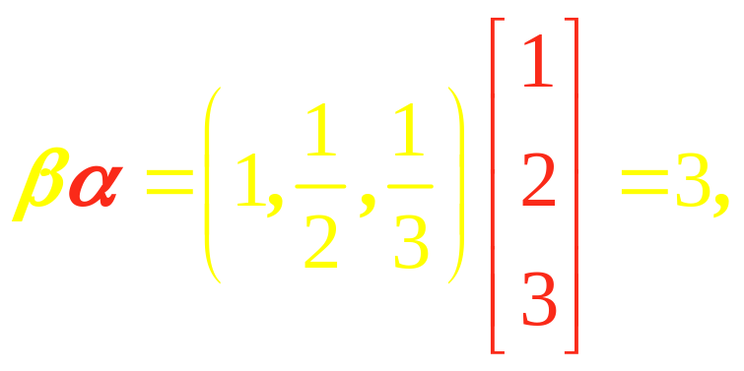
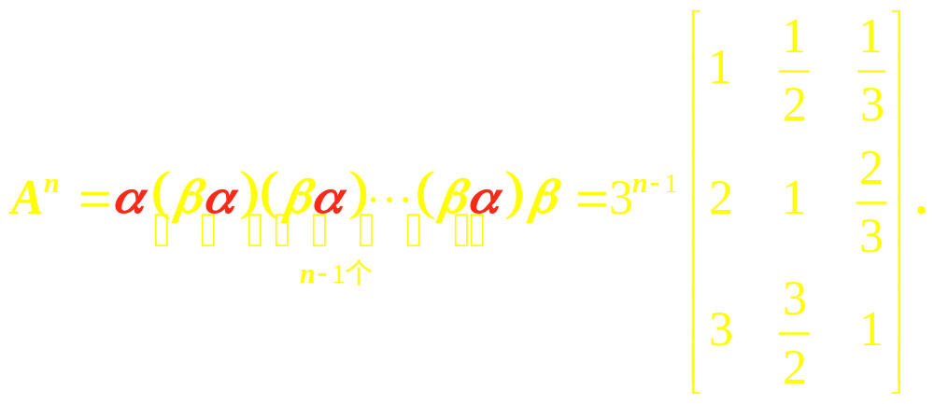
例2. 已知
设 A= α β , 求 A^{n} .
解 由于
所以

Slide 23
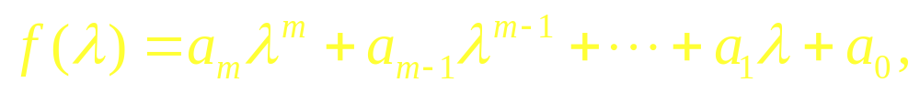
5. 方阵的多项式
设 n 阶方阵A和多项式
规定
f (A) 称为方阵A的矩阵多项式, 其结果是一个n阶矩阵.

Slide 24
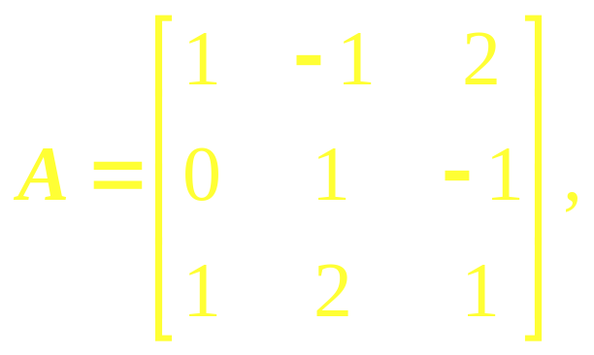
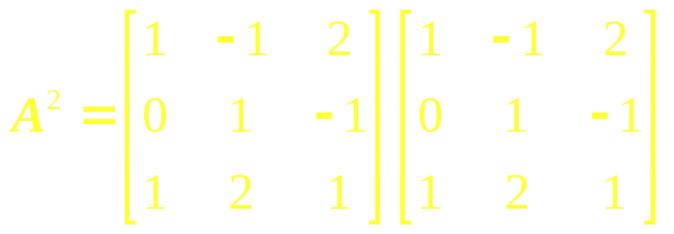
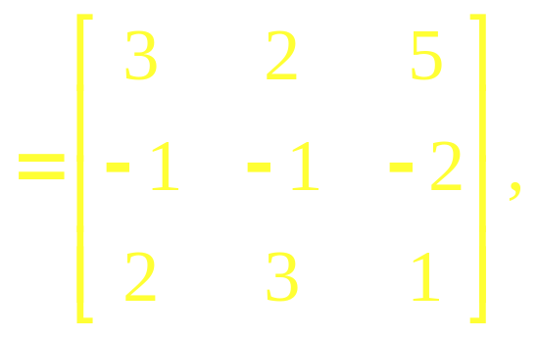
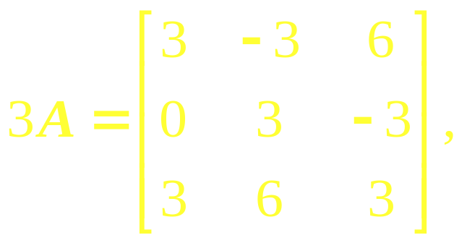
例3 设有多项式 f (λ) = λ²－ 3λ + 2和矩阵
求矩阵多项式 f (A) .
解 因为

Slide 25
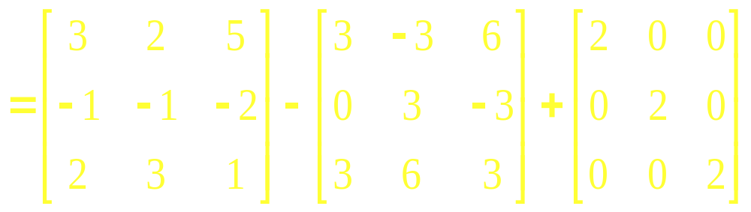
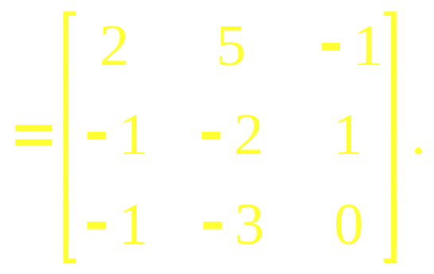
则
f (A) = A²－ 3A + 2E

Slide 26
小结：
1、计算矩阵的加减法时，要注意必须是同型矩阵.
2、计算矩阵的乘法时，要注意前一个矩阵的列数必须等于后一个矩阵的行数，这样的两个矩阵才能相乘.
3、要注意矩阵的乘法不满足交换律.
作业：P 12 第1题, P13 第3题，P14第4题。

